Slide 1
الإصابات الرياضية
المحاضرة الأولى
أ,د لينا صباح متي
م.م رنا قيس سلطان

Slide 2
الإصابات الرياضية
أن إصابات الملاعب تعد من الأجزاء المهمة لموضوع الطب الرياضي، وقد تطورت بتطور التشخيص ووسائل العلاج، ويعد علم الإصابات الرياضية أساساً في تطوير قابلية الرياضي ووقايته من الإصابات لأن معرفة أسباب حدوث الإصابة تجعل المدرب ملماً بطرق تفاديها وتوفير الأمان والسلامة أثناء النشاط البدني والوقاية الملائمة
إن الإصابات الرياضية ترتبط ارتباطاً وثيقا بمجموعة من العلوم الرياضية والطبية مثل علم التدريب الرياضي وعلم الاختبارات وعلم النفس وعلم البايوميكانيك وعلم التشريح والفسلجة.

Slide 3
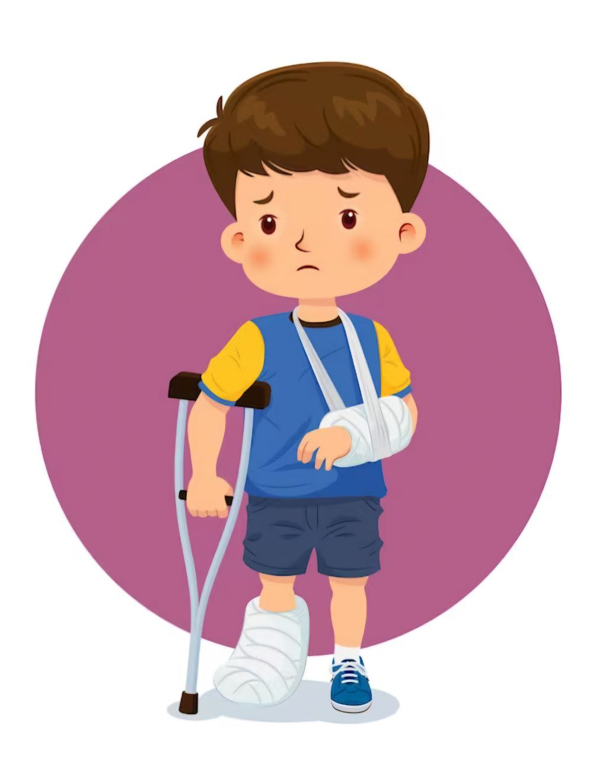
الإصابة
هي تلف أو أعاقة، وتعرف على أنها تعرض أنسجة الجسم المختلفة المؤثرات وعوامل خارجية أو داخلية تؤدي إلى إحداث تغيرات تشريحية وفسيولوجية في الجزء المصاب مما يعطل عمل أو وظيفة ذلك النسيج بشكل وقتي أو دائمي وفقاً لشدة الإصابة.
أنواع المؤثرات يمكن أن تقسم إلى:
١-مؤثر خارجي: أي تعرض اللاعب إلى شدة خارجية كاصطدام اللاعب بزميله أو المنافس أو بالأرض أو بالأدوات والأجهزة الرياضية المستخدمة في النشاط الممارس
. 2 مؤثر ذاتي : أي إصابة اللاعب نفسه بنفسه نتيجة الأداء الفني الخاطئ أوعدم إجراء الإحماء بما يتناسب ونوع النشاط أو أية أسباب أخرى.
.3 مؤثرداخلی
مثل تراكم حامض اللبنيك في العضلات أو الإرهاق العضلي أو فقدان الماء والأملاح ونقص الصوديوم في الدم، مما يؤدي إلى أحداث تقلصات عضلية شديدة.

Slide 4
التغيرات الفسيولوجية للإصابة الرياضية
عند حدوث الإصابة
↓
تتحطم التراكيب الآتية ألياف عضلية، أنسجة رابطة، أعصاب)
↓
نزف
↓
تورم
↓
ضغط
↓
تحدث تغيرات )( بنفس الوقت)( استجابات خارجية كالخدر والغثيان)
حيث تقوم الأعصاب إرسال ايعازات للدماغ البشري على شكل الجسم
↓
تقلصات تسبب (تشنجات)
↓
تنشيط عمل العضلات الأخرى

Slide 5
نقل قوة العضلات
↓
تحدد حركتها
↓
استجابات دفاعية الخلايا البيضاء لتقليل التورم
↓
نقلل الدم في المناطق المجاورة
↓
تحدث تغيرات غير ايجابية فى أجهزة الجسم الداخلية متجه لقلة ورود الدم -
↓
عن المستوى المطلوب بفي الخلايا القريبة من الإصابة 02 يقل
↓
استمرار نقص 02
↓
موت الخلايا بسبب قلة 02
↓
هدم أنسجة أخرى
↓
تزداد المنطقة المصابة (مساحتها) ويزداد التورم

Slide 6
ماذا يحصل عند حدوث الإصابة ؟
1-تتحطم التراكيب الآتية الألياف العضلية – الأنسجة الرابطة – الأعصاب خارج الأوعية الدموية)
2-نزف نتيجة تمزق الأوعية الدموية (قصر أمد ميكانيكية التخثر على الأوعية الدموية وتوقف النزف)
-3- تورم المنطقة المصابة كتلة المخلفات الدموية والخلوية (التورم الرئوي).
-4- التورم يولد ضغطا على مساحة اكبر تتجاوز منطقة الإصابة. ود الدم
5- بنفس الوقت تتولد استجابات خارجية كالخدر والغثيان وتحدث تغيرات خارجية.
6- ترسل الأعصاب الحسية ايعازات للدماغ تفسر على شكل الم (حماية للمنطقة المصابة) حيث عند الشعور بالألم تتم المعالجة.
-7- تحدث تقلصات في بعض العضلات مما يسبب تشنجات فيها.
8- تنشيط في عمل العضلات الأخرى مما يؤدي إلى انخفاض القدرة العضلية وتحدد حركتها.
9- تحدث استجابات دفاعية من اجل التخلص من التورم الدموي حيث تحدث عدة تغيرات تحدث بالأوعية الدموية في المنطقة المصابة والمحيطة بها.
10 – السماح للخلايا الدموية البيضاء بالتحرك إلى المنطقة المصابة لالتهام المخلفات هذا ضروري من اجل اكتساب الشفاء
11- التغيرات الحادثة بالأوعية الدموية نتيجة تقلصها وحدوث التورم هي غير ايجابية لأجهزة الجسم الأخرى وخاصة الداخلية لأنها تقلل من جريان الدم في المناطق الطرفية تبعا لقلة جريان الدم في المناطق الطرفية نتيجة قلة جريان الدم في الأوعية الدموية الممزقة.
12- يقل الأوكسجين في الخلايا القريبة من الإصابة (خارج منطقة الإصابة) إذ يتم تجهيز الخلايا القريبة بالأوكسجين تكون اقل من المطلوب.
13 – عند استمرا ذلك فان الخلايا تموت ويحدث الإصابة الثانوية بسبب قلة الأوكسجين.

